Slide 1



苏轼

Slide 2

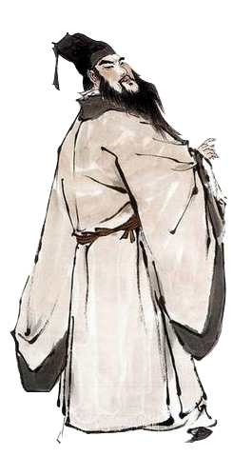
苏轼（1037年1月8日—1101年8月24日），字子瞻，一字和仲，号铁冠道人、东坡居士，世称苏东坡、苏仙 、坡仙 ，汉族，眉州眉山（今四川省眉山市）人，祖籍河北栾城，北宋文学家、书法家、美食家、画家，历史治水名人。
苏轼

Slide 3

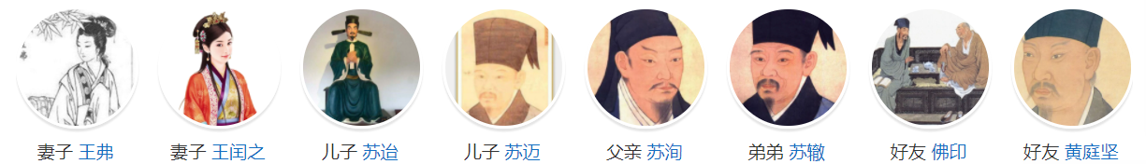

人物关系

Slide 4
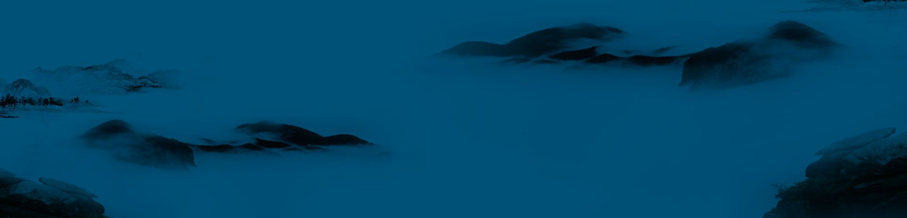


早年经历
进京应试
名动京师
自请出京
徙知徐州
乌台诗案
被贬黄州
东山再起
二任杭州
流落儋州
身逝常州

Slide 5

进京应试
嘉祐元年（1056年），苏轼首次出川赴京，参加朝廷的科举考试。苏洵带着二十一岁（农历虚岁）的苏轼、十九岁的苏辙，自偏僻的西蜀地区，沿江东下，于嘉祐二年（1057年）进京应试。
当时的主考官是文坛领袖欧阳修，小试官是诗坛宿将梅尧臣。二人正锐意于诗文革新，苏轼清新洒脱的文风，一下子把他们震动了。策论的题目是《刑赏忠厚之至论》，苏轼的《刑赏忠厚之至论》获得主考官欧阳修的赏识，却因欧阳修误认为是自己的弟子曾巩所作，为了避嫌，使他只得第二。苏轼在文中写道：“皋陶为士，将杀人。皋陶曰杀之三，尧曰宥之三。”欧、梅二公既叹赏其文，却不知这几句话的出处。及苏轼谒谢，即以此问轼，苏轼答道：“何必知道出处！”欧阳修听后，不禁对苏轼的豪迈、敢于创新极为欣赏，而且预见了苏轼的将来：“此人可谓善读书，善用书，他日文章必独步天下。”
早年经历
苏轼于宋仁宗景祐三年十二月十九日 （1037年1月8日）出生于眉州眉山， 是初唐大臣苏味道之后。苏轼的父亲苏洵，即《三字经》里提到的“二十七，始发奋”的“苏老泉”。苏洵发奋虽晚，但是很用功。 苏轼其名“轼”原意为车前的扶手，取其默默无闻却扶危救困，不可或缺之意。 庆历八年（1048年），苏洵因父丧居家，闭户读书，把自己的学识品行教授给苏轼与幼子苏辙。
苏轼生性放达，为人率真，深得道家风范。好交友、 好美食， 创造许多饮食精品， 好品茗， 亦雅好游山林。

Slide 6
名动京师
在欧阳修的一再称赞下，苏轼一时声名大噪。他每有新作，立刻就会传遍京师。当父子名动京师、正要大展身手时，突然传来苏轼苏辙的母亲病故的噩耗。二兄弟随父回乡奔丧。
嘉祐四年（1059年）十月，守丧期满回京。
嘉祐六年（1061年），苏轼应中制科考试，即通常所谓的“三年京察”，入第三等，为“百年第一”，授大理评事、签书凤翔府判官。 四年后还朝，任判登闻鼓院。
治平三年（1066年），苏洵病逝，苏轼、苏辙兄弟扶柩还乡，守孝三年。三年之后，苏轼还朝。此时，震动朝野的王安石变法开始。苏轼的许多师友，包括当初赏识他的欧阳修在内，因反对新法与新任宰相王安石政见不合，被迫离京。朝野旧雨凋零，苏轼眼中所见，已不是他二十岁时所见的“平和世界”。
自请出京
熙宁四年（1071年），苏轼上书谈论新法的弊病。王安石颇感愤怒，于是让御史谢景在神宗面前陈说苏轼的过失。苏轼于是请求出京任职，被授为杭州通判。
熙宁七年（1074年）秋，苏轼调往密州（山东诸城）任知州。

Slide 7

徙知徐州
熙宁十年（1077年）四月至元丰二年（1079年）三月，在徐州任知州。黄河在曹村决口，使梁山泊泛滥，南清河水溢出故道，洪水汇聚在徐州城下，暴涨的洪水不时泄出，城墙即将被洪水冲毁，富有的百姓争相出城躲避洪水，苏轼说：“富民出城，全城百姓都会动摇，我和谁来守城？我在这里，洪水决不能冲毁城墙。”驱使富民重新回到城里。苏轼到武卫营，呼喊士兵长官说：“河水即将冲毁城墙，事情危急，虽然你们是禁军，但也请你们为我尽一点力。”士兵长官说：“太守尚且不躲避路上的洪水，我辈小人，应当效命。”带领他的士兵们拿着畚箕铁锹出来，修筑东南长堤，头起戏马台，尾连着城墙。雨日夜不停地下，城墙露出水面仅仅只有三版那么高。苏轼搭建小草屋住在城墙上，路过自己家门也不进去，派官吏分别堵塞缺口以守护城墙，终于保全了徐州城。又请求征调明年夫役增筑徐州旧城，修建木质护岸，以防洪水再来。朝廷同意了他的请求。 苏轼在《上皇帝书》中说：“及移守徐州，览观山川之形势，察其风俗之所上，而考之于载籍，然后又知徐州为南北之襟要，而京东诸郡安危所寄也……州之东北七十余里，即利国监，自古为铁官，商贾所聚，其民富乐，凡三十六冶，冶户皆大家，藏镪巨万，常为盗贼所窥，而兵卫寡弱，有同儿戏。”
苏轼在徐州期间，建苏堤、筑黄楼、种植青松、访获石炭，于徐门石潭祈雨，于徐州汉高帝庙祈晴，于萧县雾猪泉祈雪，与弟弟苏辙会宿于逍遥堂百余日，“同泛清河古汴”，与客游泗水，登魋山，吹笛饮酒，乘月而归。苏轼对王巩说：“李太白死，世无此乐三百年矣！”苏轼离开徐州之际，卜田徐州城南的尔家川，“欲买尔家田，归种三顷稻。因营山前宅，遂作泗滨老。” 称“余为彭城二年，乐其土风。将去不忍，而彭城之父老亦莫余厌也，将买田于泗水之上而老焉。”
元丰二年（1079年）四月调为湖州知州。他在地方任职时革新除弊，因法便民，颇有政绩。

Slide 8
乌台诗案
元丰二年（1079年），四十四岁的苏轼被调为湖州知州。上任后，他即给神宗写了一封《湖州谢表》，这本是例行公事，但苏轼是诗人，笔端常带感情，即使官样文章，也忘不了加上点个人色彩，说自己“愚不适时，难以追陪新进”，“老不生事或能牧养小民”，这些话被新党利用，说他“愚弄朝廷，妄自尊大”、“衔怨怀怒”、“指斥乘舆”、“包藏祸心”，又讽刺政府，莽撞无礼，对皇帝不忠，如此大罪可谓死有余辜。他们从苏轼的大量诗作中挑出他们认为隐含讥讽之意的句子，一时间，朝廷内一片倒苏之声。七月二十八日，上任才三个月的苏轼被御史台的吏卒逮捕，解往京师，受牵连者达数十人。这就是北宋著名的“乌台诗案”（乌台，即御史台，因其上植柏树，终年栖息乌鸦，故称乌台）。
乌台诗案这一巨大打击成为苏轼一生的转折点。新党们非要置苏轼于死地不可，救援活动也在朝野同时展开。不但与苏轼政见相同的许多元老纷纷上书，连一些变法派的有识之士也劝谏神宗不要杀苏轼。王安石当时退休金陵，也上书说：“安有圣世而杀才士乎？”在大家努力下，这场诗案就因王安石“一言而决”，苏轼得到从轻发落，贬为黄州（今湖北黄冈）团练副使，“本州安置”，受当地官员监视。苏轼下狱一百零三日，险遭杀身之祸。幸亏宋太祖赵匡胤时定下不杀士大夫的国策，他才算躲过一劫。

Slide 9
被贬黄州
黄州团练副使一职相当低微，并无实权，而此时苏轼经此一役已变得心灰意冷。苏轼到任后，心情郁闷，曾多次到黄州城外的赤壁山游览，写下了《赤壁赋》《后赤壁赋》和《念奴娇·赤壁怀古》等名作，以此来寄托他谪居时的思想感情。公务之余，他带领家人开垦城东的一块坡地，种田帮补生计。“东坡居士”的别号便是苏轼在这时起的。
东山再起
元丰七年（1084年），苏轼离开黄州，奉诏赴汝州就任。由于长途跋涉，旅途劳顿，苏轼的幼儿不幸夭折。汝州路途遥远，且路费已尽，再加上丧子之痛，苏轼便上书朝廷，请求暂时不去汝州，先到常州居住，后被批准。当他准备要南返常州时，神宗驾崩。常州一带水网交错，风景优美。他在常州居住，既无饥寒之忧，又可享美景之乐，而且远离了京城政治的纷争，能与家人、众多朋友朝夕相处。苏轼于是选择常州作为自己的终老之地。
元丰八年（1085年），宋哲宗即位，高太后以哲宗年幼为名，临朝听政，司马光重新被启用为相，以王安石为首的新党被打压。苏轼复为朝奉郎知登州（蓬莱）。四个月后，以礼部郎中被召还朝。在朝半月，升为起居舍人。三个月后，升中书舍人。不久，再又升翰林学士、知制诰，知礼部贡举。 当苏轼看到新兴势力拼命压制王安石集团的人物及尽废新法后，认为其与所谓“王党”不过一丘之貉，再次向朝廷提出谏议。他对旧党执政后，暴露出的腐败现象进行了抨击，由此，他又引起了保守势力的极力反对，于是又遭诬告陷害。苏轼至此是既不能容于新党，又不能见谅于旧党，因而再度自求外调。

Slide 10
二任杭州
元祐四年（1089年），苏轼任龙图阁学士、知杭州。苏轼第二次到杭州做官，杭州大旱，饥馑瘟疫一起发生。苏轼向朝廷请求，减免本路上供米三分之一，又得到赐给剃度和尚的度牒，换成大米来救济饥饿的百姓。
元祐五年（1090年）春天，又减价出卖常平米，做了很多的厚粥和汤药，派人带着医生分街坊给百姓治病，救活了很多人。苏轼说：“杭州，水陆交会的地方，因瘟疫死亡的人常常比其他地方多。”于是集中多余的公款二千缗，苏轼又拿出自己的黄金五十两，办起病坊，稍微积蓄一些钱粮收治有病的百姓。苏轼看到茅山有一条河专门容纳钱塘江潮水，盐桥有一条河专门容纳西湖水，于是疏浚这二条河道以通航。再修造堤堰闸门，控制西湖水的蓄积与排泄，钱塘江潮水不再进入杭州城内。又用剩余的人力修复了六井，再把挖出来的淤泥堆积在西湖中，南北长三十里，修筑成长堤以来往行人。吴地百姓种菱，春天就除草，不留寸草。苏轼又雇募人力在西湖中种菱，水草不再生长。把种菱的收入备作以后修浚西湖的费用，取救济荒灾剩余的一万缗钱、万石粮食；以及申请得到的一百张僧人度牒用来雇募民工。长堤筑成，在堤上种植芙蓉、杨柳，望去好像图画，杭州人把长堤命名为苏公堤。

Slide 11
流落儋州
苏轼在杭州过得很惬意，自比唐代的白居易。元祐六年（1091年），他又被召回朝。不久即元祐六年八月，又因为政见不合，调往颍州任知州。
元祐七年（1092年）二月，任扬州知州。
元祐八年（1093年）九月，任定州知州。是年高太后去世，哲宗执政，新党再度执政。
绍圣元年（1094年）六月，贬为宁远军节度副使，再次被贬至惠州（今广东惠州）。
绍圣四年（1097年），年已六十二岁的苏轼被一叶孤舟送到了徼边荒凉之地海南岛儋州（今海南儋州）。据说在宋朝，放逐海南是仅比满门抄斩罪轻一等的处罚。他把儋州当成了自己的第二故乡，“我本儋耳氏，寄生西蜀州”。他在这里办学堂，介学风，以致许多人不远千里，追至儋州，从苏轼学。在宋代一百多年里，海南从没有人进士及第。但苏轼北归不久，这里的姜唐佐就举乡贡。为此苏轼题诗：“沧海何曾断地脉，珠崖从此破天荒。”人们一直把苏轼看作是儋州文化的开拓者、播种人，对他怀有深深的崇敬。在儋州流传下来的东坡村、东坡井、东坡田、东坡路、东坡桥、东坡帽等等，表达了人们的缅怀之情，连语言都有一种“东坡话”。

Slide 12
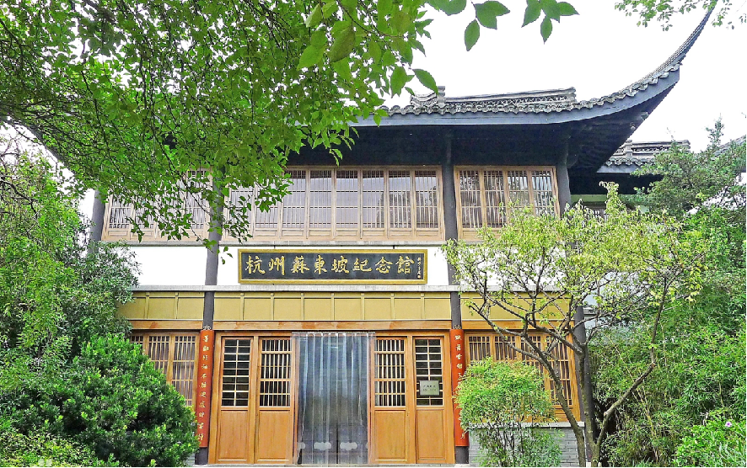
身逝常州
宋徽宗即位后，苏轼相继被调为廉州安置、舒州团练副使、永州安置。元符三年四月（1100年），朝廷颁行大赦，苏轼复任朝奉郎。
北归途中，苏轼于建中靖国元年七月二十八日（1101年8月24日）在常州（今属江苏）逝世，享年六十六岁。 苏轼留下遗嘱葬汝州郏城县（今河南郏县）钧台乡上瑞里。次年，其子苏过遵嘱将父亲灵柩运至郏城县安葬。 宋高宗即位后，追赠苏轼为太师；宋孝宗时，追谥“文忠”。

Slide 13

诗作
词作
文章
书法
绘画

Slide 14


诗作
苏轼一生宦海浮沉，奔走四方，生活阅历极为丰富。他善于从人生遭遇中总结经验，也善于从客观事物中见出规律。在他眼中，极平常的生活内容和自然景物都蕴含着深刻的道理，如《题西林壁》和《和子由渑池怀旧》两诗。在这些诗中，自然现象已上升为哲理，人生的感受也已转化为理性的反思。尤为难能可贵的是，诗中的哲理是通过生动、鲜明的艺术意象自然而然地表达出来，而不是经过逻辑推导或议论分析所得。这样的诗歌既优美动人，又饶有趣味，是名副其实的理趣诗。“不识庐山真面目”和“雪泥鸿爪”一问世即流行为成语，说明苏轼的理趣诗受到普遍喜爱。苏诗中类似的作品还有很多，如《泗州僧伽塔》《饮湖上初晴后雨》《慈湖夹阻风》等。苏轼极具灵心慧眼，所以到处都能发现妙理新意。
深刻的人生思考使苏轼对沉浮荣辱持有冷静、旷达的态度，这在苏诗中有充分的体现。苏轼在逆境中的诗篇当然含有痛苦、愤懑、消沉的一面，但苏轼更多的诗则表现了对苦难的傲视和对痛苦的超越。

Slide 15
诗作作品
《春宵》 | 《上元侍宴》 | 《花影》 | 《游金山寺》 | 《赠刘景文》
《和子由踏青》 | 《海棠》 | 《有美堂暴雨》 | 《赤壁赋》 | 《东栏梨花》
《后赤壁赋》 | 《和子由渑池怀旧》 | 《题西林壁》 | 《惠崇春江晚景》 | 《新城道中二首》
《雪后北台书壁》 | 《望海楼晚景》 | 《饮湖上初晴后雨》 | 《三月二十九日二首 | 《石苍舒醉墨堂》

Slide 16
词作
苏轼在词的创作上取得了非凡的成就，就一种文体自身的发展而言，苏词的历史性贡献又超过了苏文和苏诗。苏轼继柳永之后，对词体进行了全面的改革，最终突破了词为“艳科”的传统格局，提高了词的文学地位，使词从音乐的附属品转变为一种独立的抒情诗体，从根本上改变了词史的发展方向。
“以诗为词”的手法则是苏轼变革词风的主要武器。所谓“以诗为词”，是将诗的表现手法移植到词中。苏词中较成功的表现有用题序和用典故两个方面。
苏轼写词，主要是供人阅读，而不求人演唱，故注重抒情言志的自由，虽也遵守词的音律规范而不为音律所拘。正因如此，苏轼作词时挥洒如意，即使偶尔不协音律规范也在所不顾。也正是如此，苏词像苏诗一样，表现出丰沛的激情，丰富的想象力和变化自如、多姿多彩的语言风格。虽然苏轼现存的三百六十二首词中，大多数词的风格仍与传统的婉约柔美之风比较接近，但已有相当数量的作品体现出奔放豪迈、倾荡磊落如天风海雨般的新风格，如《水调歌头·明月几时有》。

Slide 17
文章
苏轼擅长写议论文。他早年写的史论有较浓的纵横家习气，有时故作惊人之论而不合义理，如《贾谊论》责备贾谊不知结交大臣以图见信于朝廷，《范增论》提出范增应为义帝诛杀项羽。但也有许多独到的见解，如《留侯论》谓圯上老人是秦时的隐君子，折辱张良是为了培育其坚忍之性；《平王论》批评周平王避寇迁都之失策，见解新颖而深刻，富有启发性。这些史论在写作上善于随机生发，翻空出奇，表现出高度的论说技巧，成为当时士子参加科场考试的范文，所以流传极广。苏轼早年的政论文也有类似的风格特点，但随着阅历的加深，纵横家的习气遂逐渐减弱，例如元祐以后所写的一些奏议，内容上有的放矢，言词则剀切沉着，接近于贾谊、陆贽的文风。
轼的叙事记游之文，叙事、抒情、议论三种功能更是结合得水乳交融。
由于苏轼作文以“辞达”为准则，所以当行即行，当止就止，很少有芜词累句，这在他的笔记小品中表现得最为突出。如《记承天寺夜游》，全文仅八十余字，但意境超然，韵味隽永，为宋代小品文中的妙品。

Slide 18
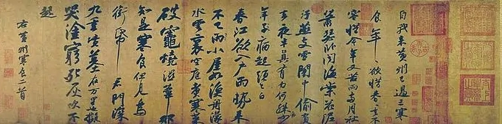
书法
苏轼擅长写行书、楷书，与黄庭坚、米芾、蔡襄并称为“宋四家”。他曾经遍学晋、唐、五代的各位名家之长，再将王僧虔、徐浩、李邕、颜真卿、杨凝式等名家的创作风格融会贯通后自成一家。他曾自称：“我书造意本无法”、“自出新意，不践古人”。黄庭坚称他：“早年用笔精到，不及老大渐近自然。”这说明苏轼一生屡经坎坷，致使他的书法风格跌宕。存世作品有《赤壁赋》《黄州寒食诗》和《祭黄几道文》等帖。

Slide 19
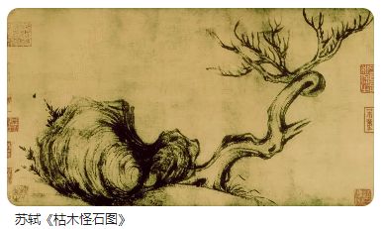
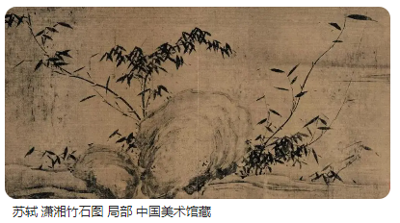
绘画
苏轼擅长画墨竹，且绘画重视神似，主张画外有情，画要有寄托，反对形似，反对程序的束缚，提倡“诗画本一律，天工与清新”，而且明确地提出了“士人画”的概念，对以后“文人画”的发展奠定了一定的理论基础。其作品有《枯木怪石图卷》《潇湘竹石图卷》等。

Slide 20
谢谢观看
Notes:
a

